Slide 1




مادة العلوم
الصف الثاني متوسط الفصل الدراسي الأول
الوحدة الأولى
إعداد وتقديم الأستاذ /
صابر بن دخيل الله السيالي
مدرسة أبي دجانة المتوسطة

Slide 2
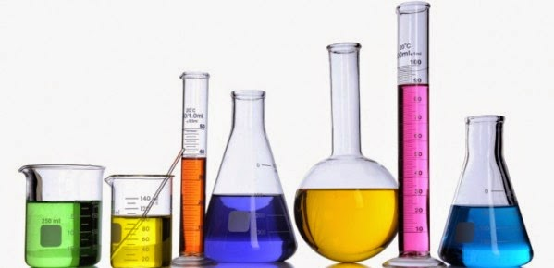
الوحدة الأولى
دراسة المادة
الفصل الأول:
طبيعة العلم

Slide 3
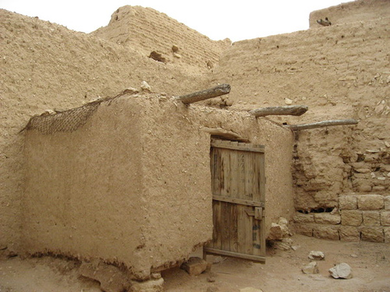
الفصل الأول: طبيعة العلم
الدرس الأول (أسلوب العلم)
1 - أن يوضح الطالب مفهوم علم الآثار .
2 – أن يقارن الطالب بين العلم والتقنية .
الأهداف

Slide 4
التهيئة
*ل
لو طرح عليك معلمك سؤال عن موضوع تجهل اجابته كواجب منزلي فماذا سوف تفعل ؟
البحث عن الإجابة في الكتب أو النت
ماذا نستفيد من عملية البحث ؟
نتعلم

Slide 5
مفهوم علم الآثار
العلم والتقنية

Slide 6

ما هو العلم ؟
ماذا تعرف عن علم الآثار؟
قارن بين العلم والتقنية؟
اذكر أمثلة على أشكال التقنية التي تستخدم في علم الآثار؟

Slide 7



Slide 8
العلم :
طريقة تساعدنا على إجابة أسئلتنا وأسلوب دقيق لفهم العالم من حولنا .

Slide 9

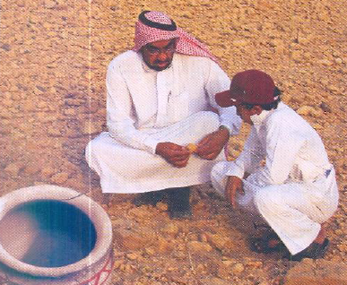
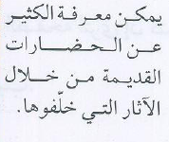
علم الآثـــــــــار
هو العلم الذي يدرس الأدوات وما خلفته حضارات الإنسان . وينقسم هذا العلم إلى فرعين رئيسيين:
(2) علم يبحث في دراسة الحضارات الإنسانية من بداية تدوين التاريخ .
(1) علم يهتم بدراسة الناس الذين عاشوا قديما في فترة ما قبل تدوين التاريخ .

Slide 10

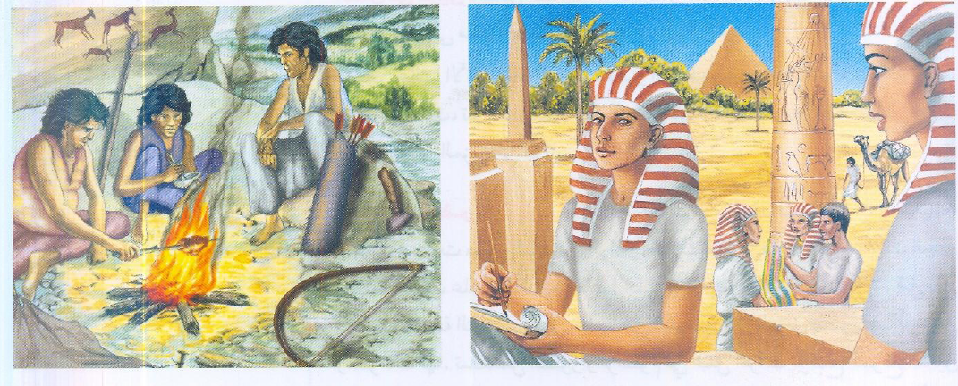
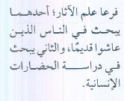
فرعا علم الآثــــار

Slide 11
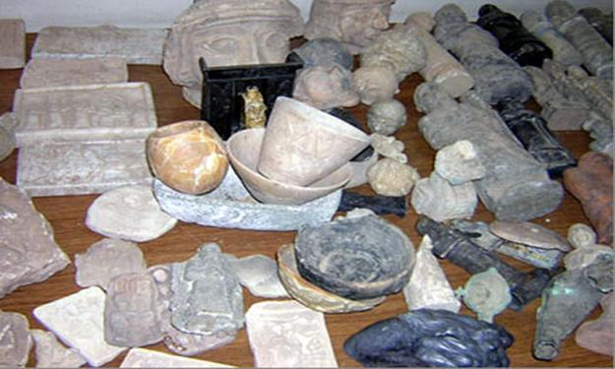
ماهي القطع الأثرية ؟
أشياء صنعها الانسان قديما ولها أهمية تاريخية وثقافية مثل الأدوات والأسلحة. وقد تم اكتشافها بعدة طرق منها :
(3) العمل المختبري
(2) عمليات الحفر والتنقيب
(1) التقنية

Slide 12
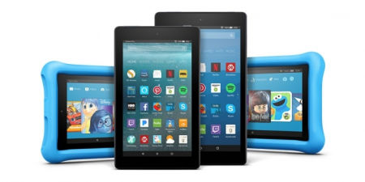
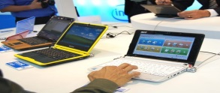

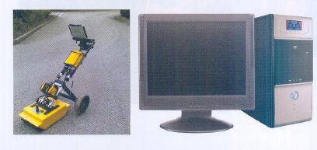

الفرق بين العلم و التقنية
التقنية : هي تطبيق للعلم لصناعة منتجات أو أدوات يستخدمها الانسان
العلم : أسلوب دقيق لفهم العالم من حولنا .

Slide 13

تقويم

Slide 14

س : ماهي فروع علم الآثار؟
س : ما هو المصطلح العلمي لما يلي:
....................... أسلوب دقيق لفهم العالم من حولنا .
(1) علم يهتم بدراسة الناس الذين عاشوا قديما في فترة ما قبل تدوين التاريخ .
(2) علم يبحث في دراسة الحضارات الإنسانية من بداية تدوين التاريخ .
العلم

Slide 15
ضع كلمة صح أو خطأ فيما يلي :
أشياء صنعها الانسان حديثا ولها أهمية تاريخية وثقافية مثل الأدوات والأسلحة. ( )
خطأ

Slide 16


انتهى الدرس
مع تمنياتي للجميع بالتوفيق
معد هذا العمل:
أ. صابر دخيل الله السيالي
معلم مادة العلوم بمتوسطة أبي دجانة بمكة المكرمة..
sabir_511 @
الواجب
س1 س2 س3
صفحة 21

Slide 17
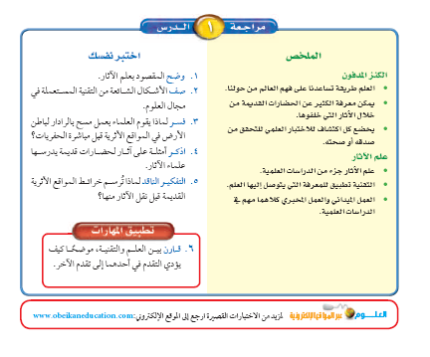

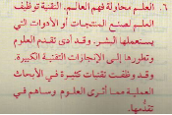





Slide 18

حل المشكلات بطريقة علمية
الدرس الثاني:

Slide 19

الأهداف
1 – أن يوضح الطالب خطوات الطريقة العلمية.
2 – أن يقارن الطالب بين المتغيرات والثوابت في التجارب العلمية.
3 – أن يوضح الطالب كيفية ضبط المتغيرات في أثناء التجربة العلمية .

Slide 20

الطرائق العلمية
المتغيرات والثوابت
مصادر المعلومات

Slide 21
ماهي الطرائق العلمية موضحا خطواتها ؟
قارن بين المتغيرات والثوابت في التجربة؟
عدد مصادر المعلومات؟

Slide 23
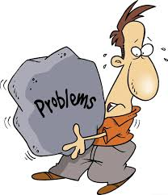
الطرائق العلمية هي:
خطوات تتبع حل المشكلات
( الخطوات المتبعة في حل المشكلات)
1- تحديد المشكلة .
2- وضع الفرضيات .
3- اختبار الفرضيات .
4-استخلاص النتائج .

Slide 24
عند إعداد الفرضيات ؛ تتضمن الفرضية المتغير المستقل والمتغير التابع
قارن بين المتغير المستقل والمتغير التابع؟
المتغير المستقل :هو الذي يتغير باستمرار في التجربة .
المتغير التابع :هو الناتج الذي نريد أن نقيسه في التجربة .

Slide 25
قارن بين العوامل الثابتة والعوامل الضابطة؟
العوامل الثابتة : تبقى دون تغير في التجربة .
العوامل الضابطة : عوامل تستخدم للمقارنة .

Slide 26
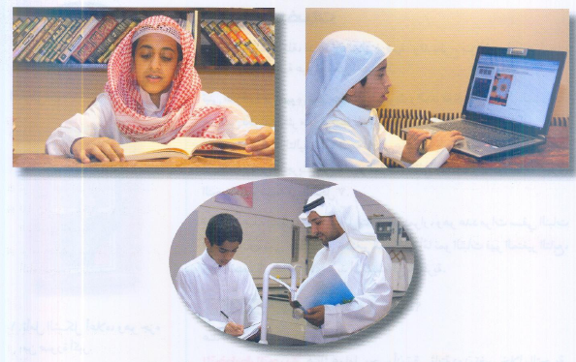
ماهي مصادر المعلومات؟
الكتب
النت
الصحف
المجلات
التلفاز
الراديو
جمع المعلومات من المكتبة أو الإنترنت يسهم في حل المشكلة

Slide 27
انتهى الدرس
مع تمنياتي للجميع بالتوفيق
معد هذا العمل:
أ. صابر دخيل الله السيالي
معلم مادة العلوم بمتوسطة أبي دجانة بمكة المكرمة..
sabir_511 @
الواجب
س1 س2 س3
صفحة 27

Slide 28


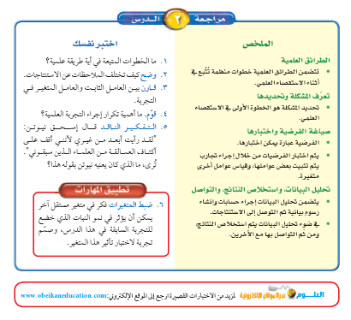




Slide 29
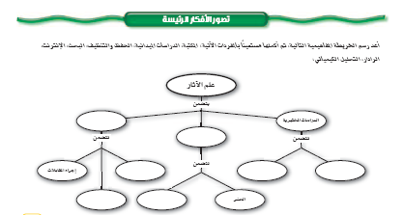
البحث
الدراسات الميدانية
الانترنت
التنظيف والتخزين
التحليل الكيميائي
المكتبة
الرادار

Slide 30
إجابة مراجعة الفصل ص 32

Slide 31
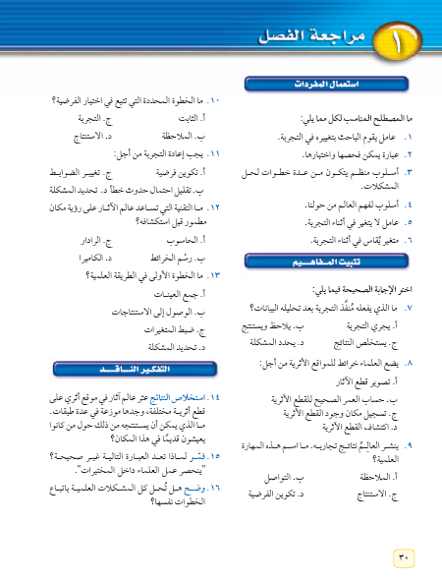



أي مما يلي لا يعد من خطوات الطريقة العلمية ؟
أ.اختبار الفرضية جـ . تغيير النتائج
ب.الملاحظة د.الاستنتاج
ــــــــــــــــــــــــــــــ
المتغير المستقل
الفرضية
ـــــــــــــــــــــــــــــــــــــــــــــــــــــــــــــــ
الطريقة العلمية
العلم
الثابت
ــــــــــــــــــــــــــــــ
المتغير التابع
ــــــــــــــــــــــــــــــ
ــــــــــــــــــــــــــــــ
ـــــــــــــــــــــــــــــــــــــــــــــــــــــــــــــــــــ
ــــــــــــــــــــــــــــــ

Slide 32
الوحدة الأولى
دراسة المادة
الفصل الثاني:
المخاليط والمحاليل

Slide 33
الدرس الأول (المحاليل والذائبية)
1 - أن يميزالطالب بين المادة النقية والمخلوط .
2 – أن يصف الطالب نوعين مختلفين من المخاليط .
3 – أن يصف الطالب أنواعا مختلفة من المحاليل .
4 – أن يفسر الطالب لماذا يعد الماء مذيبا عاما جيدا.
5 – أن يحدد الطالب العوامل المؤثرة في كمية المذاب التي تذوب في مذيب ما.
6 – أن يصف الطالب تأثير درجة الحرارة في سرعة الذوبان .
الأهداف

Slide 34
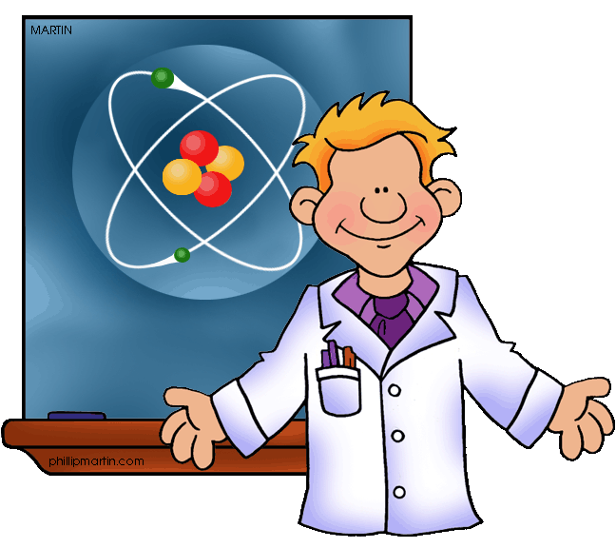
التهيئة
ماهي المادة؟
هي كل ما يشغل حيز من الفراغ وله كتلة
ماهي حالات المادة؟
صلبة - سائلة - غازية
ماهي أشكال المادة؟
عناصر – مركبات - مخاليط
وضح الفرق بين الماء وبين محلول السكر في الماء ؟
الماء مادة نقية ومحلول السكر في الماء مادة غير نقية

Slide 35
المادة النقية
المخاليط

Slide 36
ماهي المادة النقية؟
اذكر أمثلة لمادة نقية؟
ماهي أنواع المخاليط ؟
وضح الفرق بين أنوع المخاليط ؟

Slide 38

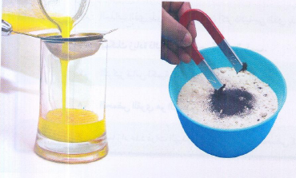
المــــــادة
غير نقية (مخلوط)
نقية
مكون من مواد غير مترابطة ، بنسب غير محددة ، يمكن فصل بعضها عن بعض بالعمليات الفيزيائية .
لها نفس الخصائص و التركيب ؛ فلا يمكن تجزئتها إلى مواد أبسط بواسطة العمليات الفيزيائية كالغلي أو الطحن أو الترشيح
المخلوط مثل الرمل وبرادة الحديد
المركب : اتحاد عنصرين او اكثر مثل الماء
العنصر : نوع واحد من الذرات مثل : H

Slide 39

سؤال ذهبي؟

Slide 40

المركب مادة نقية (علل) ؟
لأن النسب بين ذرات العناصر المكونة له ثابته وترتبط العناصر مع بعضها بروابط كيميائية.

Slide 41
المخاليط
 | المخلوط المتجانس (المحلول ) | المخلوط غير متجانس
التعريف
امكانية فصل مكوناته
مثال
تكون المواد فيها غير موزعة بانتظام .
تحوي مادتين أو أكثر خلطت بانتظام على المستوي الجزيئي
من الصعب فصل مكوناته
يسهل فصل مكوناته
سلطة الخضار و سلطة الفواكه.
السكر المذاب في الماء والشامبو..

Slide 42
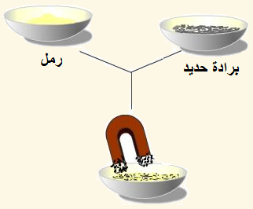
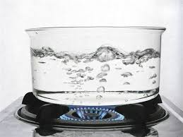
طرق فصل المخاليط
المصفاة
المغناطيسيس
الغليان

Slide 43
سؤال ذهبي؟

Slide 44
المخلوط المتجانس يسمى محلول (علل)
بسبب صعوبة فصل مكوناته مقارنة بالمخلوط غير متجانس

Slide 45
تقويم

Slide 46
س : اكمل الفراغات التالية بما يناسب:
المخلوط المتجانس يسمى ..................
يمكن فصل المخاليط عن طريق............
المحاليل المائية يكون الماء فيها............
محلول
الغليان
مذيبا

Slide 47
ضع كلمة صح أو خطأ فيما يلي :
العناصر والمركبات مواد غير نقية ( )
خطأ

Slide 48
انتهى الدرس
مع تمنياتي للجميع بالتوفيق
معد هذا العمل:
أ. صابر دخيل الله السيالي
معلم مادة العلوم بمتوسطة أبي دجانة بمكة المكرمة..
sabir_511 @
الواجب
س1 س2 س3
صفحة 47

Slide 49
المحاليل

Slide 50
ما هو المحلول؟
مما يتركب المحلول؟
ماهي أنواع المحاليل؟

Slide 52
ما هو المحلول ومما يتكون؟
المحلول : مخلوط متجانس تتوزع عناصره ومركباته بالتساوي على المستوى الجزيئي دون أن تتشكل بينها روابط كيميائية.
مذاب : يذوب في المذيب وتكون نسبته أقل في المحلول.
مذيب: يذيب المذاب وتكون نسبته أكبر في المحلول.

Slide 53
سؤال ذهبي؟

Slide 54
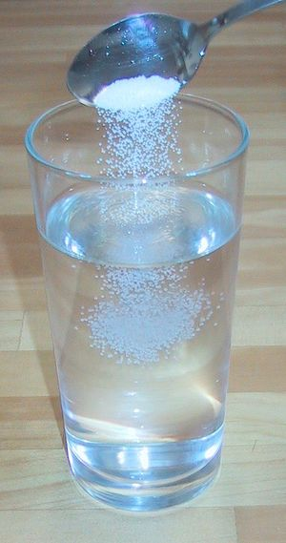
حدد المذيب والمذاب في محلول السكر في الماء؟
السكر مذاب
الماء مذيب

Slide 55
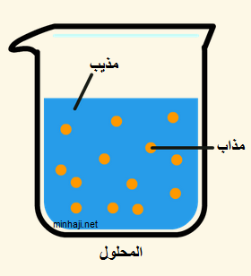

Slide 56
البلورة هي خروج كمية من المذاب خارج المحلول على صورة مادة صلبة وتتم عمليتها في المحاليل بطرق منها :
ترسيب مادة صلبة
تبخير جزء من المذيب
تبريد المحلول

Slide 57
أنواع المحاليل
 | المحاليل السائلة | المحاليل الغازية | المحاليل الصلبة
المذيب
المذاب
أشكالها
مثالها
صلب
غاز
سائل
صلب أو غاز أو سائل
غاز
سائل أو صلب أو غاز
محلول صلب – صلب
محلول صلب - سائل
محلول صلب - غاز.
محلول سائل – سائل
محلول سائل - غاز
محلول سائل - صلب.
محلول غاز- غاز
سبيكة الفولاذ
محلول السكر في الماء
مكونات الهواء

Slide 58
سؤال ذهبي؟

Slide 59

اكمل الفراغات التالية بما يناسب :
. يحدد نوع المحلول بمعرفة حالة ....................
. يعد مذيبا ............. جيدا لمكونات الهواء الأخرى.
. المحاليل المائية يكون الماء فيها ...........
المذيب
النيتروجين
مذيبا

Slide 60
سؤال ذهبي؟

Slide 61

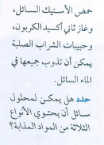
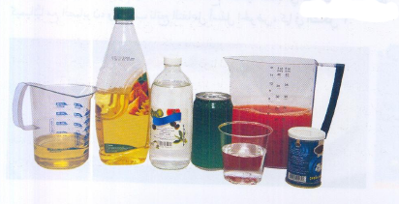
الماء مذيب عام جيــــــــد (علل؟)
لأن جزيئاته قطبية ويمكنه أن يذيب العديد من المواد المختلفة والمثل يذيب المثل.

Slide 62
تقويم

Slide 63
س : اكمل الفراغات التالية بما يناسب:
....................... يتكون من مذيب ومذاب.
يمكن تحديد نوع المحلول بمعرفة حالة: .......................
المحاليل المائية يكون الماء فيها............
المحلول
المذيب
مذيبا

Slide 64
ضع كلمة صح أو خطأ فيما يلي :
المذاب يذوب في المذيب وتكون نسبته اكبر في المحلول ( )
خطأ

Slide 65
انتهى الدرس
مع تمنياتي للجميع بالتوفيق
معد هذا العمل:
أ. صابر دخيل الله السيالي
معلم مادة العلوم بمتوسطة أبي دجانة بمكة المكرمة..
sabir_511 @
الواجب
س5 صفحة 47

Slide 66
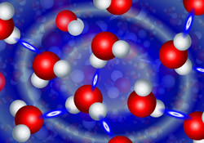
المركبات الجزيئية

Slide 67
التهيئة
ماهي المادة؟
هي كل ما يشغل حيز من الفراغ وله كتلة
مما تتركب المادة ؟
تتركب المادة من ذرات يوجد داخلها نواه وخارج النواة الكترونات
ماهي أشكال المادة؟
عناصر ومركبات ( مواد نقية (– مخاليط (مواد غير نقية)

Slide 68
التهيئة
ما هو المركب ؟
مادة نقية تتركب من عنصرين أو أكثر يوجد بينها رابطة كيميائية مثل: o2+H2 H2O
ما هي الرابطة الكيميائية؟
هي التي تربط بين عنصرين أو اكثر. وتختلف المركبات باختلاف الرابطة الكيميائية
اذكر أمثلة لأنواع الروابط الكيميائية؟
رابطة تساهمية قطبية – رابطة تساهمية غير قطبية – رابطة أيونية .

Slide 69
ما هي أنواع المركبات؟
قارن بين المركبات القطبية وغير قطبية؟
متى تصبح الذرة أيون؟

Slide 71
أنواع المركبات
 | 1- مركبات جزيئية (مركبات تساهمية ) | 2- مركبات أيونية
التعريف
مثال
هي مركبات تفقد أو تكتسب فيها الذرات إلكترونات
هي مركبات تشارك فيها الذرات بالإلكترونات.
cl2
H2O
NaCL

Slide 72
المركبات الجزيئية (التساهمية )
 | 1- الجزيء القطبي (تساهمي قطبي ) | 2- الجزيء غير قطبي (تساهمي غير قطبي )
التعريف
مثال
مركب تشارك فيه الذرات بالإلكترونات ويكون فيه توزيع الالكترونات متساوي.
مركب تشارك فيه الذرات بالإلكترونات ويكون فيه توزيع الالكترونات غير متساوي.
cl2
H2
H2O

Slide 73
سؤال ذهبي؟

Slide 74
متى تتكون المركبات الجزيئية؟
عندما تتشارك الذرات بالإلكترونات وتنشأ بينها روابط تساهمية .

Slide 75
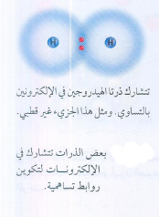
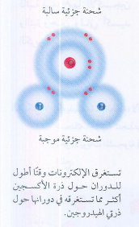
لماذا الماء مركب قطبي ؟
تشارك ذرتا الهيدروجين الأكسجين بعدد غير متساوي من الإلكترونات لتكوين جزيء قطبي.

Slide 76
سؤال ذهبي؟

Slide 77
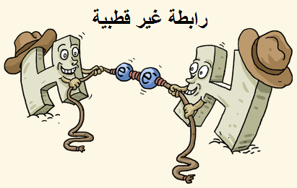
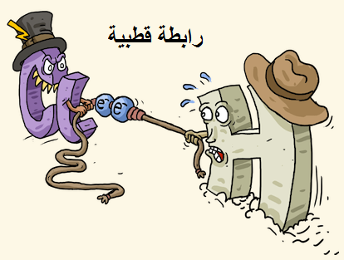
ماذا تستنتج من الصور التالية؟
الرابطة غير القطبية تكون بين ذرات العنصر نفسه.
الرابطة القطبية تكون بين ذرات عنصرين مختلفين

Slide 78
متى تصبح الذرة أيون ؟
عندما تفقد أو تكتسب إلكترون أو أكثر .
تصبح الذرة أيون موجب ...........................................
تصبح الذرة أيون سالب ............................................
تنشأ الرابطة الأيونية بين ..........................................
مثال لمركب أيوني ..........................
عندما تفقد إلكترون أو أكثر .
عندما تكتسب إلكترون أو أكثر .
الأيون الموجب والأيون السالب.
NaCL

Slide 79
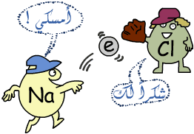
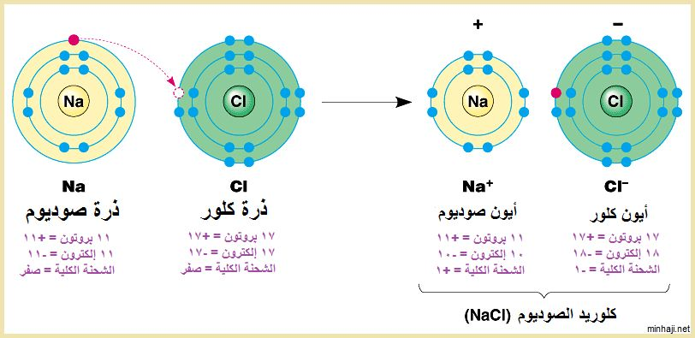

Slide 80
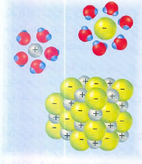
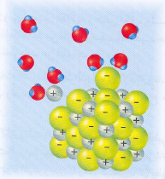
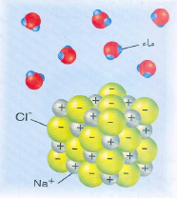



كيف يذيب الماء المركبات الآيونية والمركبات الجزئية (غير الآيونية) ؟

Slide 81
سؤال ذهبي؟

Slide 82
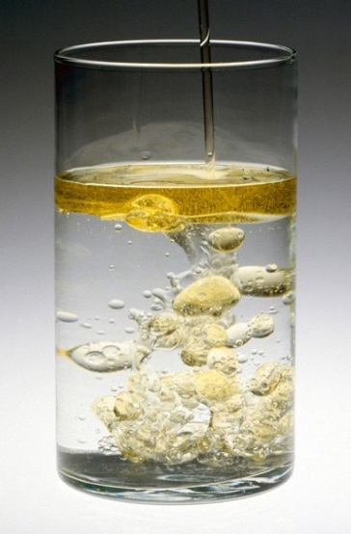
لا يختلط الزيت مع الماء (علل)؟
لان جزيئات الماء قطبية وجزيئات الزيت غير قطبية فلا يتم التجاذب بينها.

Slide 83
تقويم

Slide 84
س : اكمل الفراغات التالية بما يناسب:
يتكون...................... عندما تتشارك الذرات بالإلكترونات وتنشأ بينها روابط تساهمية.
مثال لمركب أيوني : .......................
مثال لمركب تساهمي قطبي............
المركب الجزيئي
NaCL
H2O

Slide 85
ضع كلمة صح أو خطأ فيما يلي :
تصبح الذرة أيون موجب عندما تكتسب إلكترون أو أكثر ( )
خطأ

Slide 86
انتهى الدرس
مع تمنياتي للجميع بالتوفيق
معد هذا العمل:
أ. صابر دخيل الله السيالي
معلم مادة العلوم بمتوسطة أبي دجانة بمكة المكرمة..
sabir_511 @
الواجب
س 8 صفحة 47

Slide 87
ما هي الذائبية ثم وضح العوامل المؤثرة عليها ؟
ماهي أنواع المحاليل من حيث التركيز؟
متى يزيد معدل الذوبان؟

Slide 88
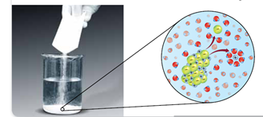
الذائبية

Slide 90
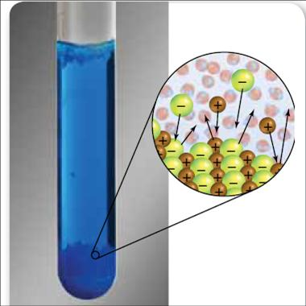
الذائبية : هي كمية المادة التي يمكن إذابتها في100 جرام من المذيب عند درجة حرارة معينة .ومن العوامل التي تؤثر على الذائبية
3- نوع مادة المذيب والمذاب.
2 – الضغط.
1 – درجة حرارة المذيب.

Slide 91
الذائبية في المحاليل
سائل - غاز
سائل - صلب
مثل ذائبية المشروبات الغازية . بزيادة ضغط Co2 في الفراغ فوق السائل في العلبة يزداد ذوبانه ويقل الذوبان بزيادة درجة الحرارة
مثل ذائبية السكر في الماء وذوبان الملح في الماء بزيادة درجة الحرارة يزداد معدل ذوبان السكر ويقل ذوبان الملح

Slide 92
سؤال ذهبي؟

Slide 93
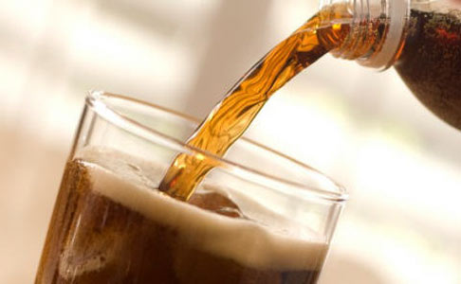
ينقص مذاق المشروب الغازي إذا تركت العلبة مفتوحة لعدة أيام(علل)؟
بسبب انخفاض الضغط فتنقص ذائبية غاز CO2

Slide 94
أنواع المحاليل من حيث التركيز
3-محاليل فوق مشبعة.
2 – محاليل مشبعة.
1 – محاليل غير مشبعة.

Slide 95
سؤال ذهبي؟

Slide 96
يزيد معدل الذوبان عند:
3-سحق المذاب أو تفتيته.
2 – زيادة درجة الحرارة.
1 – تحريك المحلول.

Slide 97
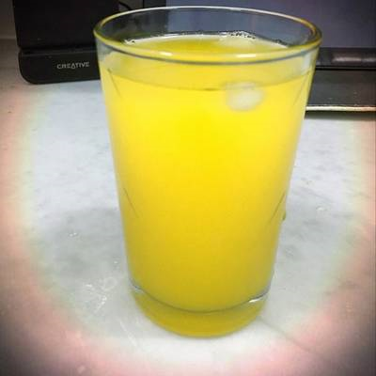
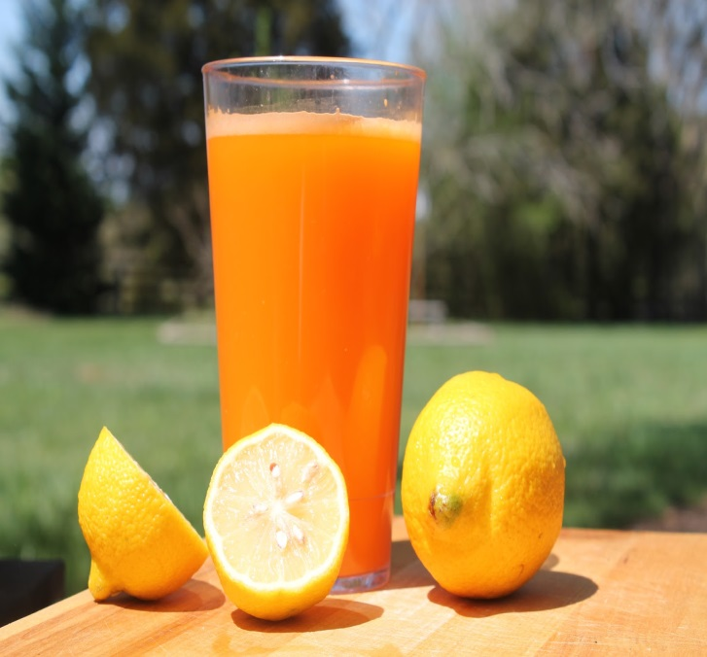
تركيز المحلول هو : نسبة كمية المذاب إلى كمية المذيب .
المحلول ................ كمية المذاب أكبر من كمية المذيب .
المحلول ................ كمية المذاب أقل من كمية المذيب .
المركز
المخفف

Slide 98
تقويم

Slide 99
س : اكمل الفراغات التالية بما يناسب:
....................... من العوامل المؤثرة على الذائبية.
يزيد معدل الذوبان عند............
الضغط
تحريك المحلول

Slide 100
ضع كلمة صح أو خطأ فيما يلي :
في المحلول المركز كمية المذاب أكبر من كمية المذيب ( )
صح

Slide 101
انتهى الدرس
مع تمنياتي للجميع بالتوفيق
معد هذا العمل:
أ. صابر دخيل الله السيالي
معلم مادة العلوم بمتوسطة أبي دجانة بمكة المكرمة..
sabir_511 @
الواجب
س6
صفحة 47

Slide 102
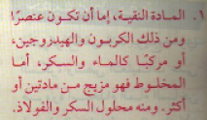
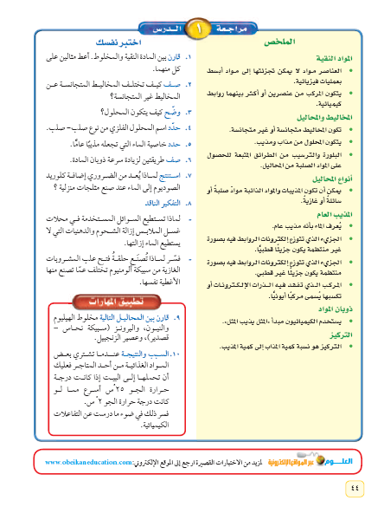







Slide 103
الدرس الثاني (المحاليل الحمضية والقاعدية)
1 - أن يقارن الطالب بين خصائص الحموض والقواعد.
2 – أن يصف الطالب على الأستخدامات التطبيقية للحموض والقواعد.
3 – أن يوضح الطالب أستخدامات مقياس الحموض PH لوصف قوة الحمض أو القاعدة.
4 – أن يصف الطالب تفاعل الحمض مع القاعدة .
الأهداف

Slide 104
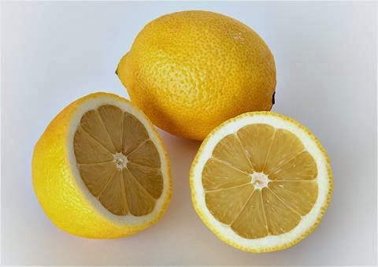
التهيئة
ماذا تشاهد في الصورة ؟
ليمون
ما هو طعم الليمون ؟
حامض (لاذع)

Slide 105
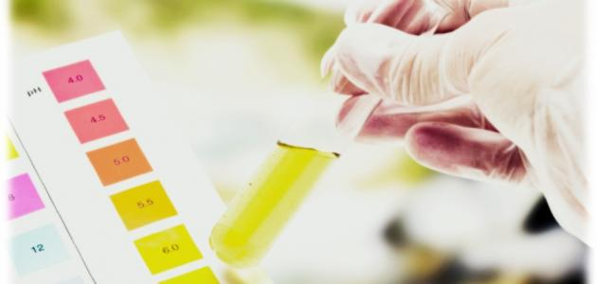
الحموض والقواعد

Slide 106
قارن بين الحموض والقواعد من حيث التعريف والخواص؟
ماهي استخدامات الحموض؟
ماهي استخدامات القواعد؟

Slide 108
قارن بين الحموض والقواعد من حيث التعريف والخواص ؟
 | الحموض | القواعد
التعريف
الخواص
هي مواد تتقبل أيون الهيدروجين مكونة في الماء أيونات الهيدروكسيد السالبة OH-)).
الحموض : هي مواد تطلق أيونات الهيدروجين الموجبة (H+) في الماء مكونة أيونات الهيدرونيوم
1 – ذات طعم مر .
2 – لها تأثير كاوي تسبب حروقا للأنسجة .
3 – جيدة التوصيل للكهرباء .
4 – لا تتفاعل بشدة مع الفلزات .
1 – ذات طعم لاذع .
2 – لها تأثير كاوي تسبب حروقا للأنسجة .
3 – جيدة التوصيل للكهرباء .
4 – تتفاعل بشدة مع الفلزات .

Slide 109
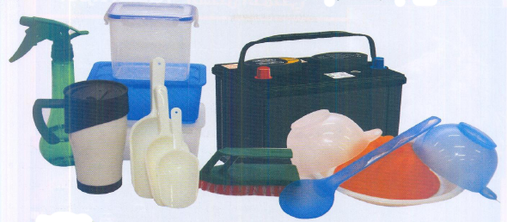
1– الخل (حمض الأسيتيك) :
يستخدم في الأطعمة .
2 – (حمض الستريك):
يوجد في الليمون والبرتقال ويحوي فيتامين C.
3 – حمض الكبريتيك:
يستخدم في صناعة الأسمدة والفولاذ والطلاء وشحن البطاريات .
4 – حمض النيتريك :
يستخدم في صناعة الأسمدة و الأصباغ .
5 – حمض الهيدروكلوريك:
يستخدم في تنظيف المعادن.
6 – حمض الكربونيك:
له دور أساسي في تكوين الكهوف
7- حمض الفورميك:
يوجد في النمل.
استخدامات الحموض

Slide 110
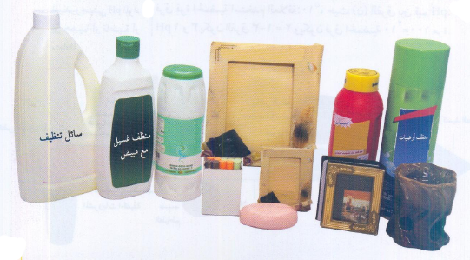
1 – هيدروكسيد الكالسيوم :
يستخدم لتحديد الملاعب الرياضية ومعالجة حموضة التربة في الحقول والبساتين .
2 – هيدروكسيد الصوديوم:
يستخدم في صناعة الصابون ،وفي تنظيف الأفران ، وتسليك المجاري والصرف .
2 – هيدروكسيد المغنسيوم :
يستخدم في تخفيف حموضة المعدة.
استخدامات القواعد

Slide 111
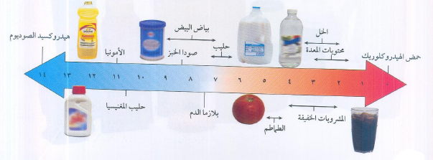
الرقم الهيدروجيني PH :
مقياس لحمضية أو قاعدية المحلول.
تتدرج قيمة الرقم الهيدروجيني من رقم صفر إلى رقم 14
1 – PH < 7 يكون المحلول المائي..............
2 - PH> 7 يكون المحلول المائي............
3 – PH = 7 يكون المحلول المائي................
حمض
قاعدة
متعادل
OH-
+ H3O
يزداد تركيز ايون...................  تزداد قوة ..................... |  |  |  |  |  |  | متعادل | يزداد تركيز ايون................ ○ تزداد قوة ................. ○
0 | 1 | 2 | 3 | 4 | 5 | 6 | 7 | 8 | 9 | 10 | 11 | 12 | 13 | 14
القاعدة
الحمض

Slide 112
ترجع قوة الحمض إلى :................................................
أمثلة لقوة الحموض والقواعد
 | حمض | قاعدة
قوي
ضعيف | .
سهولة انفصاله إلى أيونات واطلاقه أيون H+
هيدروكسيد الصوديوم
الهيدروكلوريك
هيدروكسيد البوتاسيوم
الأستيك
ما هو التعادل؟
التعادل هو : تفاعل حمض مع قاعدة وينتج عن التفاعل ملح وماء .

Slide 113
سؤال ذهبي؟

Slide 114
يستخدم هيدروكسيد الماغنسيوم Mg (OH)₂ لعلاج حموضة المعدة ( علل)
لأنه يعادل حمض الهيدروكلوريك الذي تفرزه المعدة مما يخفف من أعراض فرط الحموضة المعدية،

Slide 115
الكواشف
هي مركبات تتفاعل مع الحموض والقواعد وتعطي ألوانا مختلفة حسب الرقم الهيدروجينيPH
من امثلة الكواشف ورقة تباع الشمس
ورقة تباع الشمس مع المحلول الحمضي يصبح لونها ................... و مع المحلول القاعدي يصبح لونها ..................
أحمر
أزرق

Slide 116
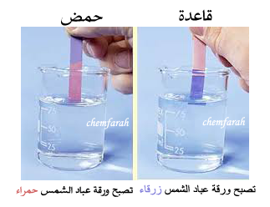
الكواشف
تباع
تباع

Slide 117
تقويم

Slide 118
س : اكمل الفراغات التالية بما يناسب:
ينتج عن تفاعل الحمض والقاعدة..............
له دور أساسي في تكوين الكهوف
: ................................
يستخدم لتحديد الملاعب الرياضية: ..................................
ملح وماء
حمض الكربونيك
هيدروكسيد الكالسيوم

Slide 119
ضع كلمة صح أو خطأ فيما يلي :
ورقة تباع الشمس مع المحلول الحمضي يصبح لونها أزرق( )
خطأ

Slide 120
انتهى الدرس
مع تمنياتي للجميع بالتوفيق
معد هذا العمل:
أ. صابر دخيل الله السيالي
معلم مادة العلوم بمتوسطة أبي دجانة بمكة المكرمة..
sabir_511 @
الواجب
س1 س2 س3
صفحة 55

Slide 121
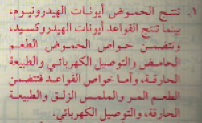








Slide 122

إجابة مراجعة الفصل ص 60

Slide 123

مراجعة الفصل الثانى
الرقم الهيدروجيني
التركيز
الذائبية
المذاب
التعادل
المادة النقية

Slide 124
مراجعة الفصل الثانى

Slide 125

مراجعة الفصل الثانى
لتنظيف الفلزات

Slide 126
مراجعة الفصل الثانى

Slide 127

الإجابات :
17- لأن الماء يحوى أملاحاً ذائبة، وعندما يتبخر الماء تترسب الأملاح.
18- يتم ذلك بإذابة كمية قليلة من حمض قوى فى كمية كبيرة من الماء ليصبح المحلول مخففاً.
19- يعمل مانع التجمد على خفض درجة التجمد فى أشهر البرد، ورفع درجة الغليان فى أشهر الحر، وذلك لأن مانع التجمد يعمل عمل جسيمات المذاب فيغير من الخصائص الفيزيائية للمذيب، وهو الماء.

Slide 128
الإجابات :
20-
الكريسول الأحمر،
الثيمول الأزرق،
الكاشف العالمى.

Slide 129
الإجابات :
21- إن الماء يعمل كما لو كان قاعدة حيث ينتج أيونات الهيدروكسيد. ويعمل كما لو كان ينتج أيونات الهيدرونيوم.

Slide 130

الإجابات :
22- يتكون محلول سائل – صلب – عندما يذيب سائل (المذيب) مادة صلبة (المذاب). أما فى محلول سائل – غاز فمع أن المذيب سائل إلا أن المذاب غاز. وفى محلول سائل- سائل فإن كلاً من المذيب والمذاب سائل، إلا أن السائل الأكبر حجماً هو المذيب والآخر هو المذاب. أمثلة: سائل – صلب: ماء مالح، سائل – غاز: شراب غازى، سائل – سائل: الخل.

Slide 131
الإجابات :
24- كلما ارتفعت درجة الحرارة تقل ذائبية الغاز فى السائل، لذلك تنطلق كمية أكبر من غاز ثانى أكسيد الكربون من علبة الشراب الساخن.

Slide 132


صفحة 62 63

Slide 133


Slide 134

الجملة | ملاحظة او استنتاج او فرضية
يحتاج النبات إلى كميات كبرة من الماء | استنتاج
النبات له أوراق كبيرة | ملاحظة
ليس للنبات أ زهار | ملاحظة
وقد يكون شيء ما أكل من النبات | استنتاج
إذا نقل النبات إلي مكان آخر يكون أفضل | فرضية
قد يحتاج النبات إلي أشعة شمس أكثر | استنتاج
سيصبح النبات أفضل عن استعمال مبيد حشري | فرضية

Slide 135
11- بعد إجراء عدة تجارب لاختبار الفرضية
12- من المتوقع التوصل لنتائج خاطئة عن تحليل البيانات
13- الاستنتاج يعتمد علي الملاحظة والفرضية يتم اختبارها

Slide 136


14- مخلوط غير متجانس مثل سلطة الخضار – الزيت والخل – مخلوط من المكسرات
15- بسبب زيادة سطح المذاب التي تتعرض لجسيمات السائل مما يزيد من معدل الذوبان
16- المحلول ( ب) تركيزه أعلى من تركيز المحلول(أ) ولا محلول منهم مشبع
17- بوضعها في المحلول ومراقبة تغير لونها إذا تحول للأحمر كان المحلول حامضي إذا تحول للأزرق كان المحلول قلوي إذا ظل كما هو كان متعادل

Slide 137
18- لأن الثوابت يمكن ضبطها في النبات أكثر من الإنسان وكذلك المتغيرات التابعة كما انه لا توجد مشاكل اجتماعية في النبات مثل الإنسان
19- التواصل يمكن من إنقاذ حياة البشر والتواصل يكون بالمجلات العلمية ووضعها علي شبكة الإنترنت والمحاضرات العامة ووسائل الإعلام

Slide 138
20- جزيئات الماء قطبية الطرف الموجب( الهيدروجين ) تجذب الأيون السالب في المركب الأيوني والطرف السالب في الماء ( الأكسجين يجذب الطرف الموجب في المركب الأيوني
21- لأن الماء هو المذيب في المشروب الغازي ومذاب فيه غاز ثاني أكسيد الكربون ومع مرور الزمن ينطلق غاز ثاني أكسيد الكربون فتقل كمية المذاب في المذيب

Slide 139

عزيزي الطالب /
هذا العمل كلفني الكثير من الوقت والجهد وكل ما أتمناه
أن أرى ثماره في نجاحك بتفوق.
اسأل الله العظيم أن يكون هذا العمل خالصا لوجهه الكريم.
معد ومنفذ هذا العمل :
أ. صابر دخيل الله علي السيالي
معلم مادة العلوم بمتوسطة أبي دجانة بمكة المكرمة
كل ما تحتاجه إليه من معلومات وعروض تخص المادة سوف تجدها على هذا الحساب :
sabir_511 @

